Slide 1
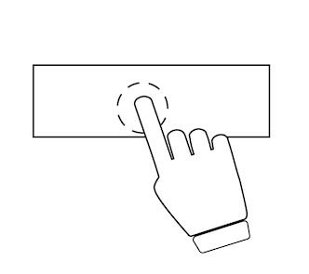
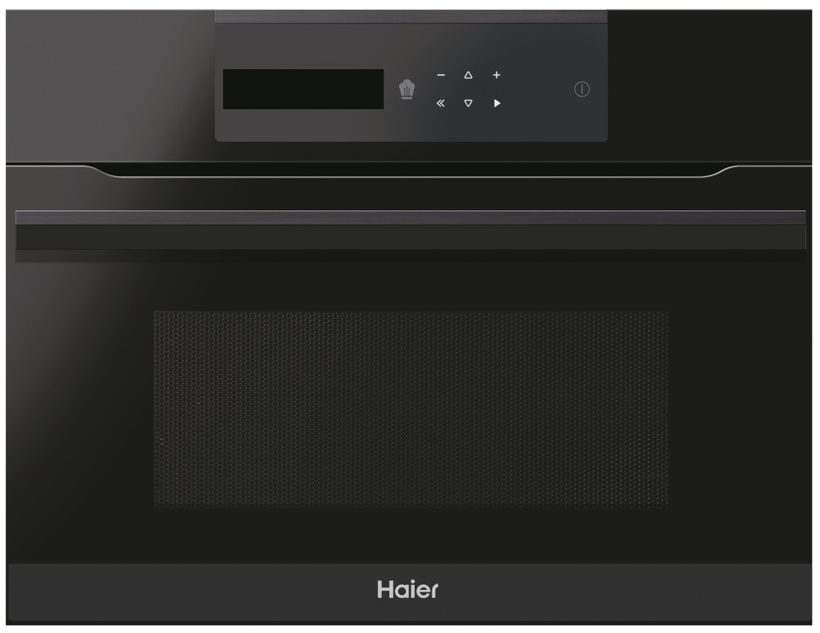
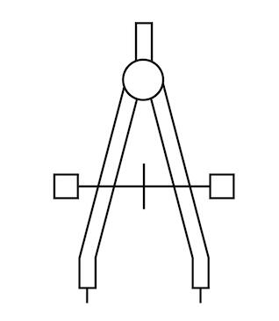
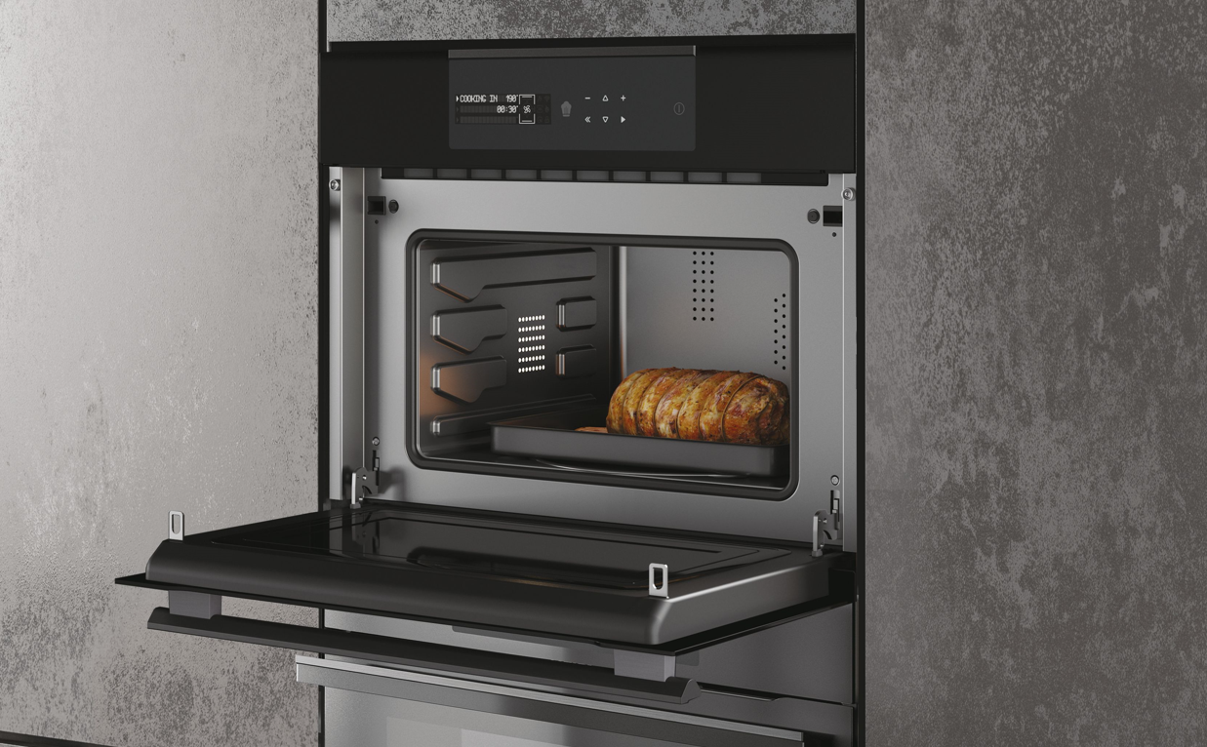
HWO45NB6B0B2
Kompaktní pečící trouba I-Message Series 6 s grilem a horkým vzduchem
Objem 34 l, gril, průměr otočného talíře 320 mm, horký vzduch, dotykový displej, halogenové osvětlení
Hlavní vlastnosti
Kapacita (l) 34
Stupně mikrovlnného výkonu (W) 6 (150W; 300W; 450W; 600W; 750W; 900W)
Maximální výkon gril (W) 1500
Maximální výkon horkého vzduchu (W) 1500
Maximální výkon mikrovlnného ohřevu (W) 900
Maximální výkon (W) 3200
Jištění (A) 14
Průměr otočného skleněného talíře (mm) 320
Programy
Mikrovlny, Gril, Horký vzduch, Rozmrazování dle váhy/času
6 úrovní výkonu
12 automatických programů
Funkce
TAD textový displej - bílý
Dotykové ovládání
Elektronická minutka se zvukovou signalizací
Digitální hodiny
Zvuková signalizace na konci programu
Funkce My taste – rychlý přístup k oblíbeným receptům a programům přes aplikaci
Konstrukce
Halogenové osvětlení 25 W
Otevírání dvířek výklopem
Nerezový interiér
Příslušenství 1x grilovací mřížka
1x skleněný talíř
Plně dotykový displej I-Message
Možnost kombinace s troubou I-Message ve stejném designu
Mnoho receptů na dosah ruky v aplikaci hOn
Logistická data
Kód 38900713
EAN 8059019051581
Barva Černé sklo
Rozměry výrobku V × Š × H (mm) 455 × 594 × 555
Čistá váha výrobku (kg) 35
Rozměry balení V × Š × H (mm) 530 × 650 × 650
Hmotnost s obalem (kg) 40

